Slide 1
ПРОГРАММА
ЭКСПЕРИМЕНТАЛЬНОЙ ПЛОЩАДКИ
«Этнопедагогический подход в воспитании казахстанского школьника»
Исполнитель эксперимента:
Педагогический коллектив средней школы №41
Научное руководство:
Директор РГКП «Государственный историко-культурный музей-заповедник «Бозок» КК МКС РК Бурбаева С.Б., кандидат педагогических наук
Ахметова К.К., кандидат педагогических наук, член корреспондент Академии педнаук

Slide 2

ПРОБЛЕМА ИССЛЕДОВАНИЯ:
Каковы этнопедагогические аспекты воспитания казахстанского школьника в современной школе?
Основным содержанием этнопедагогики являются простые истины, культивируемые почти в каждой семье - именно то, чего так не хватает современному обществу.
Нельзя воспитывать в ребенке высокие нравственные начала, не давая ему хотя бы элементарных знаний о том, что было до него.
Этнопедагогика – это наши истоки, и поэтому мы должны знать историческое прошлое, чтобы уметь передать это детям.
Этнопедагогика – это наука, осуществляющая связь между прошлым и будущим

Slide 3
ОБЪЕКТ
ЭКСПЕРИМЕНТА
учебно-воспитательный
процесс в школе
ПРЕДМЕТ
ЭКСПЕРИМЕНТА
Этнокультурные
подходы
в процессе
духовно-нравственного
воспитания учащихся
ЗАМЫСЕЛ
ЭКСПЕРИМЕНТА
Процессу успешного
формирования
этнического
самосознания
способствует открытие
Центра этнопедагогики

Slide 4
Задачи эксперимента:
Обосновать и экспериментально проверить педагогические условия этнопедагогизации целостного учебно-воспитательного процесса
Изучить возможности и пути использования этнокультурных традиций в работе школы по нравственному воспитанию учащихся
Раскрыть содержание воспитания этнокультурной личности на народных традициях
Определить специфику духовно-нравственного воспитания школьников для достижения максимальной социальной адаптации через изучение исторического наследия предков
Выявить педагогические условия, обеспечивающие нравственное воспитание школьников через их приобщение к этническим традициям.
Развивать учебно-исследовательскую, информационно-коммуникативную, социально-трудовую, эмоционально-ценностную компетенции учащихся через общение с жителями, работу с местным этнокультурным материалом
Цель эксперимента:
создать педагогические условия для использования этнопедагогического подхода в учебно-воспитательном процессе
A
B
C
D

Slide 5
МЕТОДЫ ИССЛЕДОВАНИЯ
ДИАГНОСТИЧЕСКИЙ ИНСТРУМЕНТАРИЙ
ТЕОРЕТИЧЕСКИЕ
анализ исторической, методической,
социологической литературы
методы теоретического моделирования
сравнительный анализ
Средства оценивания результатов эксперимента: анкеты, интерьвью
ЭМПИРИЧЕСКИЕ
обобщение передового педагогического опыта
экспертная оценка результативности образовательного процесса
статистические и социометрические методы
Тесты, экспериментальные дидактические материалы

Slide 6

ЦЕНТР ЭТНОПЕДАГОГИКИ
Сәндік қолданбалы өнер және ұлттық қолөнер
Декоративно-прикладное искусство и рукоделие
ВВЕДЕНИЕ
НАЦИОНАЛЬНО-РЕГИОНАЛЬНОГО
КОМПОНЕНТА В СОДЕРЖАНИЕ ОБРАЗОВАНИЯ
Ұлттық салт-дәстүрді насихаттайтын театрлық қойылымдар
Искусство устной легенды
ПРОВЕДЕНИЕ
ПОИСКОВО-ИССЛЕДОВАТЕЛЬСКИХ РАБОТ
ПО СБОРУ МЕСТНОГО ФОЛЬКЛОРНОГО МАТЕРИАЛА
Этноинструменталды ырғақ
Этноинструментальные ритмы
ЭТНОКУЛЬТУРНОЕ ПРОСВЕЩЕНИЕ УЧИТЕЛЕЙ
Ата-баба тарихы – жеке тұлға дамуының негізі.
История предков – основа развития личности

Slide 7
Критерии оценки ожидаемых результатов
01
02
03
04
Формирование ценностного отношения к истории своего народа; развитие интереса к приобретению знаний, умений и навыков по этнопедагогике
Формирование культуры межнациональных отношений на основе уважения и изучения духовных ценностей разных народов
Развитие способностей по различным видам народного творчества
Освоение самобытной жизни, языка и культуры родного народа, а также изучение культуры других народов

Slide 8
ОСНОВНЫЕ ЭТАПЫ ЭКСПЕРИМЕНТА
ПОДГОТОВИТЕЛЬНЫЙ ЭТАП:
Определение стартовых условий – процесс сбора, обработки и обсуждения базовой информации, самоанализ. Формулирование противоречия, постановка и обоснование проблемы, идеи эксперимента. Разработка программы эксперимента. Презентация программы эксперимента. Создание рабочей группы
1
ПРАКТИЧЕСКИЙ ЭТАП
Проведение исследовательских работ школьников и педагогов по изучению нематериального культурного наследия казахов и способов репрезентации его в музейном формате.
Систематизация и оформление материала.
Проведение мониторинга . Функционирование кружков секций
2
ОБОБЩАЮЩИЙ ЭТАП
Анализ результатов эксперимента;
оформление и описание хода и результатов эксперимента
3

Slide 9

МЕТОДОЛОГИЧЕСКАЯ ОСНОВА ЭКСПЕРИМЕНТА:
Методологической основой эксперимента являются теории, концепции, раскрывающие проблему духовно-нравственного воспитания, современные этноисторические концепции развития культуры и образования, положения об этнической культуре и ее воспитательных возможностях, этнопедагогическая концепция воспитания и образования
аксиологический подход при изучения произведений национальной
художественной литературы,
культурологический подход, рассматривающий этническую культуру как органическую часть общечеловеческой культуры, раскрывающий культурообразующую функцию социальной среды,
личностно-деятельный подход к изучению образовательно-воспитательного процесса, позволяющий творческое овладение духовно- ценностным опытом предшествующих поколений

Slide 10

НОВИЗНА
Заключается в рассмотрении сущности и содержания духовно-нравственного воспитания учащихся в процессе их приобщения к традициям и этнокультуре
Формирование личности школьника в процессе привития ему духовно-нравственных представлений и норм
Определение и экспериментальное обоснование педагогических условий, обеспечивающих эффективность духовно-нравственного воспитания учащихся через их деятельностное приобщение к этнокультурным традициям.
Выявление воспитательного потенциала народных традиций

Slide 11
ПЕРСПЕКТИВНЫЙ ПЛАН РАБОТЫ
ПО РЕАЛИЗАЦИИ ПРОГРАММЫ
ЭКСПЕРИМЕНТАЛЬНОЙ ПЛОЩАДКИ
Содержание |  | Сроки выполнения
Январь 2023-август 2023
Обсуждение и решение на педагогическом совете вопроса о целесообразности создания экспериментальной площадки на базе школы. | Январь 2023
Подготовка концепции и программы эксперимента. | Январь 2023
Изучение соответствующей литературы по теме эксперимента | Январь 2023
Обучающие семинары для педагогов по этнопедагогике / сотрудники РГКП «Государственный историко-культурный музей-заповедник «Бозок» КК МКС РК | Февраль-март 2023
Плановая работа по сбору фактического материала по теме эксперимента «Этнопедагогика как фактор сохранения казахстанской идентичности и единств» | Январь-март 2023
Исследовательская работа учащихся под руководством сотрудников РГКП «Государственный историко-культурный музей-заповедник «Бозок» | Январь-август 2023
Активизация школьного Ютуб канала, подкаста «Живое слово» | Февраль-март 2023

Slide 12
2023-2024 учебный год
Подписание Меморандума со Школой искусств, в рамках которого: - Открытие экспериментального 1 класса по обучению по направлению «Казахские народные инструменты» - Набор на отделение «декоративно-прикладное искусство» | С сентября 2023 г.
Открытие Центра этнопедагоги по направлениям: Сәндік қолданбалы өнер және ұлттық қолөнер – декоративно-прикладное искусство и рукоделие Ертегілер еліне саяхат. Ұлттық салт-дәстүрді насихаттайтын театрлық қойылымдар – Искусство устной легенды Ұлттық ойындар (спорттық, үстел ойындары). Этноинструменталды ырғақ Этноинструментальные ритмы Ата-баба тарихы – жеке тұлға дамуының негізі. | Сентябрь-окртябрь 2023
Включение в КСП педагогов элементов этнопедагогики | С сентября 2023
Внедрение форм воспитательной работы с элементами этнопедагогики | С сентября 2023
Организация и проведение Фестиваля Дружбы | Апрель 2024
Диалоговая площадка «Традиции Абая и современность» | Май 2024
Экскурсии в РГКП «Государственный историко-культурный музей-заповедник «Бозок» КК МКС | В течение года
Сотрудничество с редакциями республиканских газет и журналов | Постоянно
Организовать работу по подготовке материалов для научных публикаций по теме эксперимента | Постоянно
Выступление с лекциями перед родителями и педагогическими коллективами о роли этнопедагогики в воспитании личности | В течение года
Подготовка и проведение мастер-классов по направлениям работы Центра этнопедагогики | В течение года
Организация конкурсов в рамках работы Центра этнопедагогики: Конкурс «Традиции моей семьи» Конкурс «Моя родословная» Открытый конкурс молодых дизайнеров «Подиумэтно» Конкурс-выставка «Этно-открытка» | Октябрь 2023 Декабрь 2023 Февраль 2024 Март 2024
Профильная этнографическая смена в пришкольном лагере | Июнь 2024
Организация и проведение молодёжного кросcкультурного Форума «Этнокультурная мозаика» | Май 2024

Slide 13
2024-2025 учебный год
Проведение фестиваля науки | Декабрь 2024
Оформление результатов эксперимента. | В течение года
Подготовка текстов докладов по распространению полученного опыта (на научно-практических конференциях, педсоветах) | В течение года
Открытая научно-практическая конференция «Этнопедагогика: теория и практика» | Май 2025
2025-2026

Slide 14
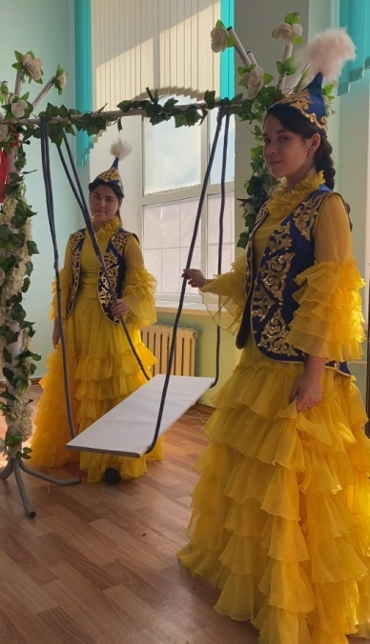
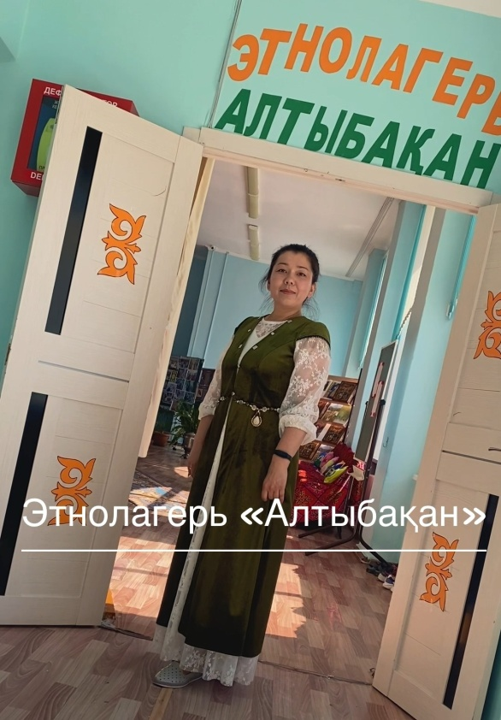
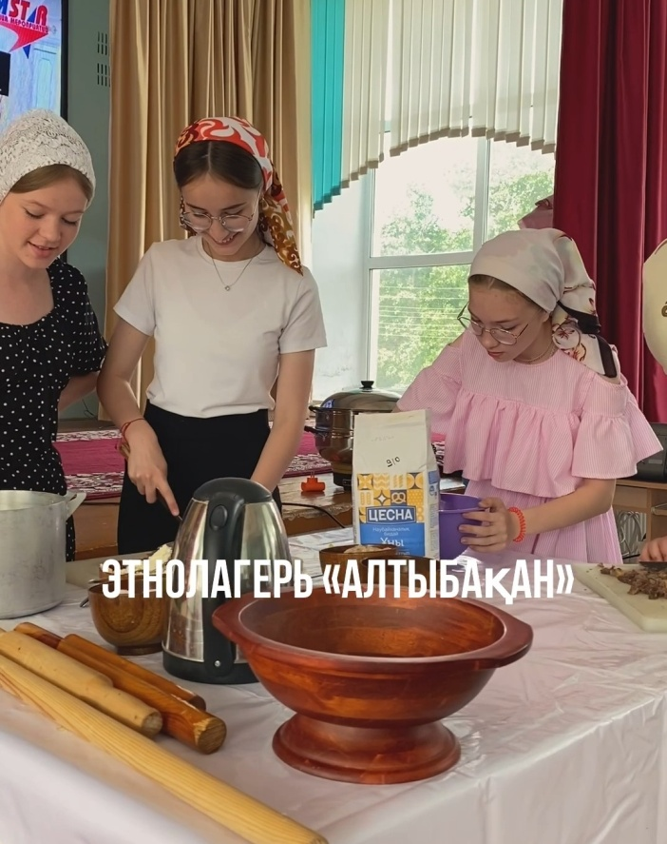

Slide 15

